Slide 1

dark
Color your life
프로젝트 기획서
2020.05.18
학번 : 201835655
이름 : 박다민
담당교수님 : 황희정

Slide 2
목차
1. 프로젝트 개요
2. 벤치마킹
3. 시나리오
4. 정보구조
5. 와이어프레임
6. 스토리보드

Slide 3



1. 프로젝트 개요
프로젝트 주제 : 색각 이상자들을 위한 카메라 앱
주제 선정 배경
색각 이상(색맹)
-> 세계 전체 인구의 10분의 1
-> 색을 인지할 수 있는 방법 X
10%

Slide 4



1. 프로젝트 개요
서비스 개요
색각 이상자들이 색을 인지할 수 있는 신개념 카메라 앱입니다. 색이 보이지 않는 그들의 시야에 카메라 앱을 통해 색을 인지하게 해주는 서비스입니다.

Slide 5




시각장애인들을 위한 앱
2. 벤치마킹
RightHear
RightHear는사용자가 현재 어디에 있는지 알려주며, 음성안내로 어디에서 우회전해야 하는지, 사용자 발아래에 계단이 몇 개 있는지 알려주는 길안내 도우미 앱입니다.
Be My Eyes
‘비 마이 아이즈’는 도움이 필요할 때 앱을 실행하면 그와 같은 언어를 쓰는 자원봉사자가 이에 ‘응답’할 수 있는 비영리 오픈소스 앱입니다.
SeeingAI
마이크로소프트가 만든 ‘시잉AI’는 사람 얼굴부터 문서, 화폐, 주변 풍경까지 다양한 상황을 인식하고 이를 음성으로 알려줍니다.
04
엔젤아이즈
‘엔젤아이즈’는 서울특별시가 시각장애인을 위해 만든 원격생활 안전 앱입니다.

Slide 6

호환성
2. 벤치마킹
RightHear
Be my eyes
안드로이드와 IOS모두 호환
안드로이드와 IOS모두 호환
IOS
SeeingAI
엔젤아이즈
IOS만 사용가능
안드로이드와 IOS모두 호환

Slide 7

설치수
2. 벤치마킹
RightHear
Be my eyes
1만명+
300만명+
SeeingAI
엔젤아이즈
미공개
500명+

Slide 8

문제점
2. 벤치마킹
RightHear
Be My Eyes
한국어 지원 X
앱을 사용하는 동안만 서비스 제공
도움의 폭 적음
SeeingAI
엔젤아이즈
문자인식 기술부족
사용법이 어려움

Slide 9






3. 시나리오
친구들과 여행을 떠난다.
하지만 색각이상자인 나는 색감을 눈에 담지 못한다.
뭔가 방법이 없을까?
아! 그게 있었지!
이 앱 덕분에 무사히 여행을 마칠 수 있었어!
Color your life앱을 사용하니까 색감이 보여!

Slide 10
4. 정보구조
Color your life
내 정보
카메라
커뮤니티
도움말
로그인 설정
제 1색각 이상 필터
공지사항
이용안내
질문하기
신고하기
언어 설정
제 2색각 이상 필터
자주묻는 질문
제 3색각 이상 필터

Slide 11
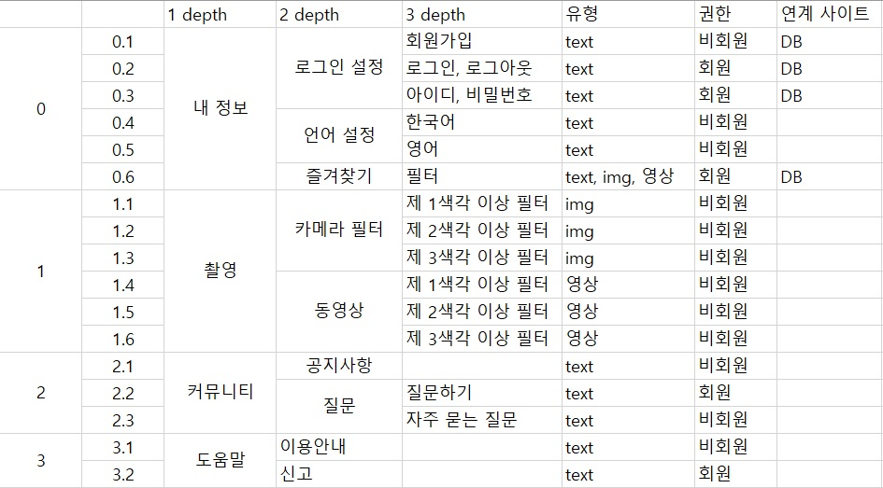
4. 정보구조

Slide 12
5. 와이어프레임
도움말 화면
카메라 화면
비회원
로그인 화면
커뮤니티 화면

Slide 13
6. 스토리보드
로그인
회원 여부
회원X
개인정보 입력
데이터 유효성 체크
회원가입 완료
회원O
아이디 입력
비밀번호 입력
로그인 완료

Slide 14




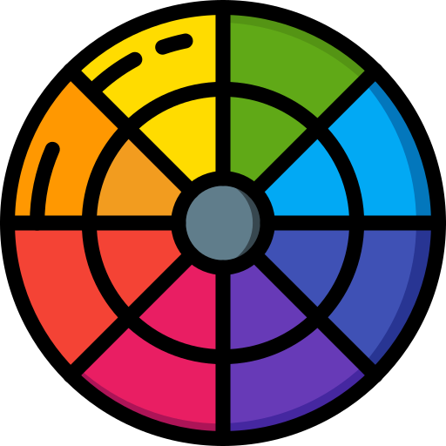



6. 스토리보드
<공지사항>
아이디
1. 제목
2020.06.22
비밀번호
이용안내
2.
2020.06.22
3.
2020.06.22
신고
로그인
4.
2020.06.22
회원가입
5.
2020.06.22
비회원
6.
2020.06.22
로그인 화면
카메라 화면
커뮤니티 화면
도움말 화면
회원이라면 로그인을 한다.
회원이 아니라면 회원가입을한다.
회원이 되고싶지 않다면 비회원으로 들어간다.
자신에게 맞는 필터를 씌운다.
회원일 경우, 필터를 즐겨찾기 해놓을 수 있다.
관리자는 공지사항을 통해 공지를 할 수 있다.
사용자는 질문하기에서 질문을 할 수 있다.
사용자는 도움말화면을 통해 이용법에 대해 학습할 수 있다.
사용자는 시스템에서 부적절한 프로세스가 발생했을 때 신고할 수 있다.

Slide 15
감사합니다.

